Slide 1

Pr Philippe Mairiaux Université de Liège Collège national de médecine d’assurance sociale en matière d’incapacité de travail
Les trajets de réintégration au sein de l'assurance maladie belge : succès ou échec ?
36e Congrès National de Médecine & Santé au Travail – Strasbourg 2022

Slide 2
Déclaration des liens d'intérêts
Nom du conférencier : Philippe MAIRIAUX, Liège
☑ Je n'ai pas de lien d'intérêt potentiel à déclarer
36e Congrès National de Médecine & Santé au Travail – Strasbourg 2022

Slide 3
Plan de la présentation
Motivations politiques et budgétaires
Les trajets de réintégration en chiffres (2017-2021)
Bilan subjectif selon les acteurs
Evaluation scientifique
Enquête universitaire par questionnaire
Audit de la Cour des Comptes
Trajets de réintégration 2.0 en 2022
Conclusions
36e Congrès National de Médecine & Santé au Travail – Strasbourg 2022

Slide 4
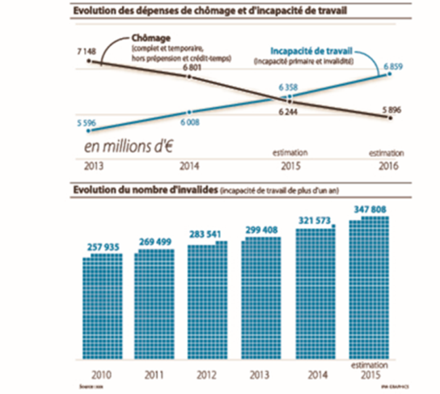
Motivations politiques et budgétaires
Statistiques INAMI
Nombre d’invalides (IT>1 an)
2017 : 379.908
2018 : 400.745
2019 : 420.504
2020 : 442.127
Dépenses 2019
Chômage : 6.353 M€
Invalidité : 6.698 M€
Incapacité travail primaire : 2.058 M€
36e Congrès National de Médecine & Santé au Travail – Strasbourg 2022

Slide 5
Adaptation des législations assurance-maladie et code du travail (01/12/2016) : le trajet de réintégration
Objectif : infléchir la courbe d’augmentation des invalides ou « malades de longue durée »
Principes :
« promouvoir la réintégration du travailleur […], en donnant à ce travailleur, soit temporairement, un travail adapté […] en attendant d’exercer à nouveau son travail convenu, soit définitivement, un travail adapté ou un autre travail s’il est jugé définitivement inapte à exercer son travail convenu ».
Intervention précoce en cas d’incapacité de travail
Collaboration médecin-conseil (MC), médecin du travail (MT) et médecin généraliste (MG)
36e Congrès National de Médecine & Santé au Travail – Strasbourg 2022

Slide 6



Nouveauté 2016 : le trajet de réintégration (TRI)
Médecin-conseil
Certificat IT
Médecin traitant
Patient
Quick scan
Certificat + 2 mois
Renvoi vers
Médecin du travail Service inter ou autonome
Transition vers d’autres possibilités
Evaluation médico-sociale
Certificat + 4,5 m
Proposition de réintégration possible?
NON
OUI
La reprise est initiée
Une réorientation est-elle possible après accompagnement, formation
professionnelle, recyclage ?
Certificat + 5,5 m
Avec éventuellement le maintien (partiel) des indemnités maladie
Suivi
Tous les 2 mois
employeur

Slide 7
Quelle décision le MT peut-il prendre suite à l’évaluation de réintégration ?

Slide 8
Implication possible d’une décision D : rupture du contrat de travail pour « force majeure médicale »
Le travailleur jugé « inapte définitivement au travail convenu et inapte à effectuer un travail adapté/autre travail », peut alors être licencié pour « force majeure médicale »
Ce type de licenciement n’est autorisé que via la procédure d’un TRI
Avantages pour
L’employeur : pas d’indemnités de licenciement à verser
Le travailleur : pas de préavis à prester, accès direct aux allocations de chômage
36e Congrès National de Médecine & Santé au Travail – Strasbourg 2022

Slide 9
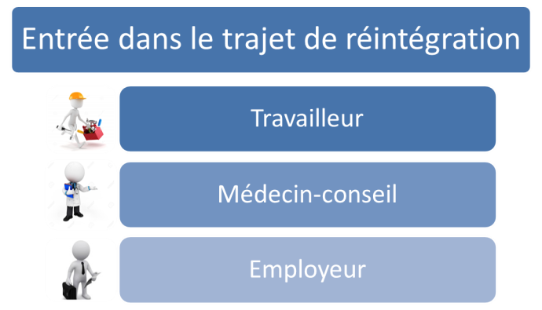
Qui peut initier un trajet de réintégration ?
36e Congrès National de Médecine & Santé au Travail – Strasbourg 2022

Slide 10
Plan de la présentation
Motivations politiques et budgétaires
Les trajets de réintégration en chiffres (2017-2021)
Bilan subjectif selon les acteurs
Evaluation scientifique
Enquête universitaire par questionnaire
Audit de la Cour des Comptes
Trajets de réintégration 2.0 en 2022
Conclusions
36e Congrès National de Médecine & Santé au Travail – Strasbourg 2022

Slide 11
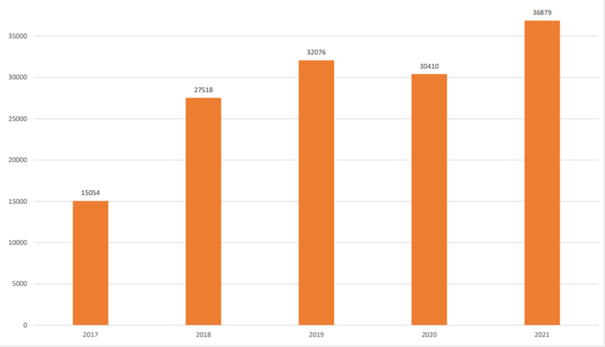
Nombre de trajets de réintégration (2017-2021) impliquant le médecin du travail
Co-Prev 2022
N.B. Les données des services autonomes ne sont pas inclues
36e Congrès National de Médecine & Santé au Travail – Strasbourg 2022

Slide 12
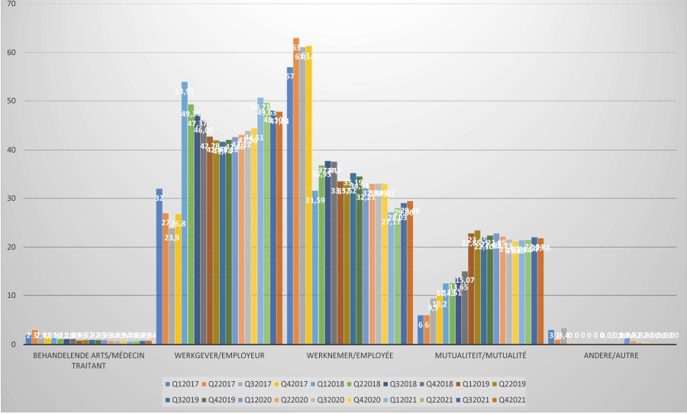



Ventilation des trajets 2017-2021 selon le demandeur
En % du total
48-49%
28-29%
21-22%
Co-Prev 2022

Slide 13
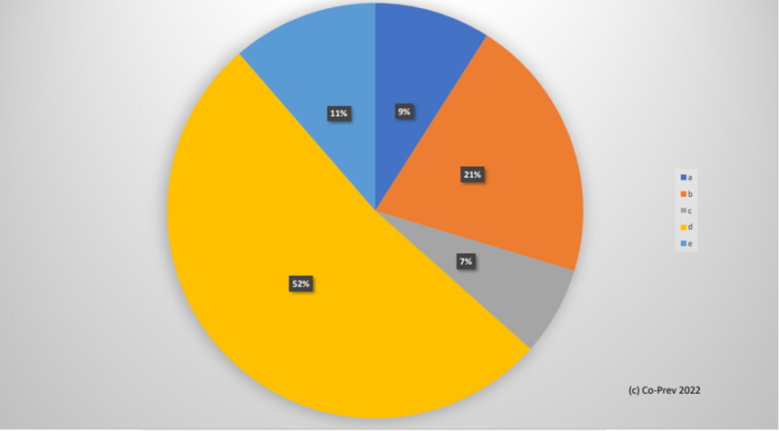
Ventilation des décisions prises en 2021
E
A
B
C
D
36e Congrès National de Médecine & Santé au Travail – Strasbourg 2022

Slide 14
Plan de la présentation
Motivations politiques et budgétaires
Les trajets de réintégration en chiffres (2017-2021)
Bilan subjectif selon les acteurs
Evaluation scientifique
Enquête universitaire par questionnaire
Audit de la Cour des Comptes
Trajets de réintégration 2.0 en 2022
Conclusions
36e Congrès National de Médecine & Santé au Travail – Strasbourg 2022

Slide 15
Trajets de réintégration – perceptions communes des acteurs
Points critiques :
Lourdeur des procédures administratives et relative pénurie des médecins concernés, MC et MT
Absence d’incitants positifs pour l’employeur prêt à faire des efforts pour réintégrer
Absence de moyen de communication facile entre MC, MT et MG
Points positifs :
La réintégration est mise à l’ordre du jour dans les entreprises
Système mettant pour la 1ère fois en réseau MG, MT et MC
Précocité voulue de l’intervention en milieu du travail
36e Congrès National de Médecine & Santé au Travail – Strasbourg 2022

Slide 16
Trajets de réintégration – perceptions contrastées des acteurs
Syndicats : …cette nouvelle législation = machine à licencier !
Employeurs : pourquoi doit-on attendre 4 mois avant de proposer un TRI au salarié ?
Médecins du travail : les démarches informelles (visite de pré-reprise, reprise partielle) ne sont-elles pas souvent plus efficaces pour réintégrer ?
36e Congrès National de Médecine & Santé au Travail – Strasbourg 2022
Notes:
Syndicats : Les employeurs l’utilisent pour évacuer du ‘pay-roll’ leurs ‘malades de longue durée’…
Employeurs : problème d’indépendance du MT : svt il attribue une décision D ou la rejette sur base de la demande du travailleur
Médecins du travail : De nombreuses demandes de TRI ne visent pas à une réintégration effective. Un problème de relation au travail est-il vraiment une cause d’inaptitude définitive ?

Slide 17
Trajets de réintégration – perceptions contrastées des acteurs
Médecins-conseils :
Soulignent conflit possible entre les délais de décision prévus par la législation TRI et celui prévu par la législation en assurance-maladie (art 100 §1)
Divergence d’interprétation avec le MT concernant la décision D (définitivement inapte pour le travail convenu)
36e Congrès National de Médecine & Santé au Travail – Strasbourg 2022
Notes:
comment gérer en pratique les délais laissés à l’employeur pour rédiger son plan de réintégration (55 j pour décision A; 12 mois pour C) ? « Nous devons respecter la loi et parfois mettre fin sans attendre à l’incapacité de travail…. Après 6 mois en fonction art 100§1» « la décision D est parfois la seule possibilité de débloquer une situation : le MT ne devrait pas hésiter dans ce cas ! »

Slide 18
Plan de la présentation
Motivations politiques et budgétaires
Les trajets de réintégration en chiffres (2017-2021)
Bilan subjectif selon les acteurs
Evaluation scientifique
Enquête universitaire par questionnaire
Audit de la Cour des Comptes
Trajets de réintégration 2.0 en 2022
Conclusions
36e Congrès National de Médecine & Santé au Travail – Strasbourg 2022

Slide 19
Enquête universitaire par questionnaire (KUL - ULB)
Envoi en 2019 par 5 SEPP (SPSTI) d’un questionnaire à un échantillon aléatoire de
3192 salariés ayant suivi un trajet en 2017 ou 2018 (groupe TRI) ; 481 réponses (15%)
3198 salariés ayant bénéficié d’une visite de pré-reprise (groupe PR); 592 réponses (19%)
Taux de retour au travail :
TRI : 42% (dont 69% chez un autre employeur)
PR : 73% (dont 87% chez le même employeur)
36e Congrès National de Médecine & Santé au Travail – Strasbourg 2022

Slide 20
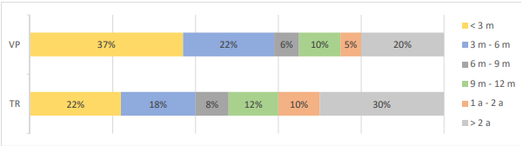
Enquête universitaire par questionnaire (KUL - ULB)
Durée d’incapacité de travail avant intervention
PR
TRI
Nature du problème de santé
PR
TRI
36e Congrès National de Médecine & Santé au Travail – Strasbourg 2022

Slide 21
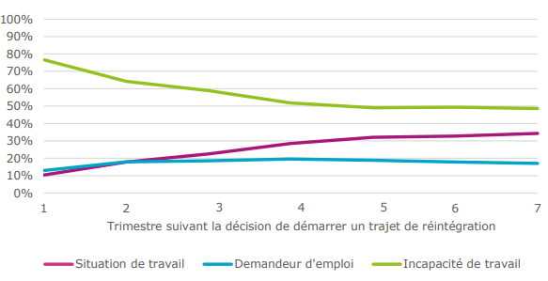
Audit de la Cour des Comptes (2019 - 2021) : ‘malades de longue durée, mesures de réintégration sur le marché du travail’
Impact des trajets sur le groupe cible :
Evolution du statut des
personnes après la décision du MT
concernant le TRI
Année | N travailleurs en IT | % de demandes de TRI
2017 | 262.451 | 5,7
2018 | 272.468 | 10,1
36e Congrès National de Médecine & Santé au Travail – Strasbourg 2022

Slide 22
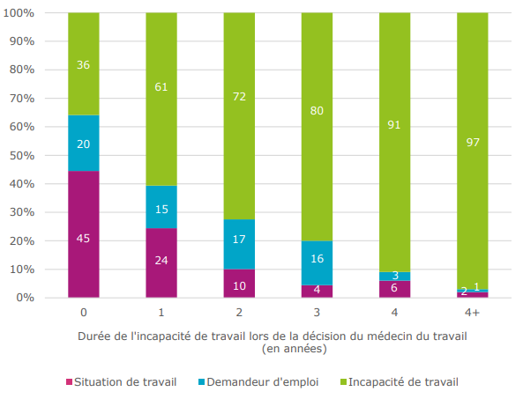
Audit de la Cour des Comptes (2019 - 2021) : résultats
Statut des personnes 7 trimestres après la décision du MT à propos du trajet de réintégration, selon la durée de l’incapacité de travail
Plus l’inclusion dans le TRI est précoce, plus les chances de succès sont donc élevées
36e Congrès National de Médecine & Santé au Travail – Strasbourg 2022

Slide 23
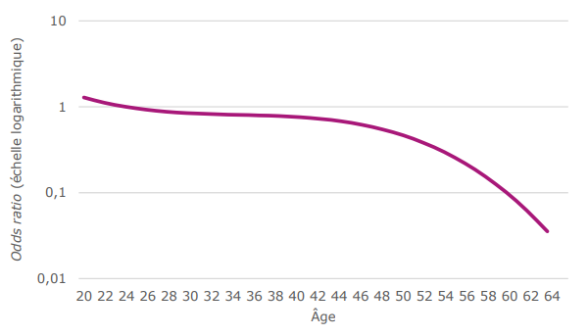
Audit de la Cour des Comptes (2019 - 2021): résultats
Lien entre l’âge et la probabilité de retrouver un travail après un trajet
L’âge est donc un facteur prédictif majeur !
36e Congrès National de Médecine & Santé au Travail – Strasbourg 2022

Slide 24
Recommandations de la Cour des Comptes
Revoir la réglementation relative aux MT et aux MC afin de freiner leur diminution, voire à augmenter leur nombre
Dissocier si possible la rupture du contrat de travail pour force majeure médicale, des trajets de réintégration
Créer une plateforme facilitant l’échange de données entre MG, MC et MT
Collecter de façon systématique des informations sur les TRI et les différentes étapes du processus à des fins d’évaluation et d’ajustement
36e Congrès National de Médecine & Santé au Travail – Strasbourg 2022

Slide 25
Plan de la présentation
Motivations politiques et budgétaires
Les trajets de réintégration en chiffres (2017-2021)
Bilan subjectif selon les acteurs
Evaluation scientifique
Enquête universitaire par questionnaire
Audit de la Cour des Comptes
Trajets de réintégration 2.0 en 2022
Conclusions
36e Congrès National de Médecine & Santé au Travail – Strasbourg 2022

Slide 26
Trajets de réintégration 2.0 : recrutement de 40 coordinateurs ‘retour au travail’ en 2022
Chef d’équipe, management de proximité
Entreprise
Coordinateur Ret Au Travail
Médecin du travail
Collègues de travail
Travailleur
Médecin traitant
Médecin-conseil

Slide 27
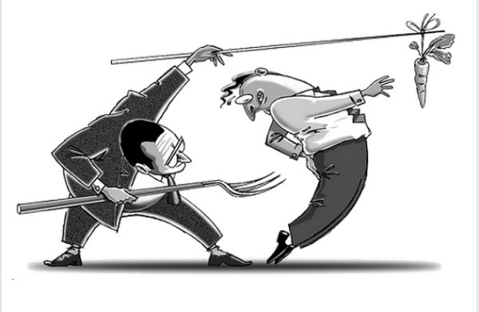
Trajets de réintégration 2.0 : le débat en cours
Motivation du salarié et de l’employeur avec maintien du volontariat ?
Responsabiliser le salarié et l’employeur avec des sanctions à la clé ?
36e Congrès National de Médecine & Santé au Travail – Strasbourg 2022

Slide 28
Conclusions : les TRI, succès ou échec ?
Réintégrer au travail un travailleur absent depuis < 12 mois ≠ réintégrer une personne en arrêt depuis plusieurs années
Obstacles à surmonter : démographie des MC et MT, partage de données personnelles, manque d’outils de communication
Confusion entre système de réintégration et gestion des effets des RPS via la ‘force majeure médicale’
Succès = focus réel des acteurs médicaux et de l’entreprise sur la réintégration des personnes avec limitations de santé
Echec ? Limiter l’augmentation des malades de longue durée
36e Congrès National de Médecine & Santé au Travail – Strasbourg 2022

Slide 29
Merci pour votre attention !
Questions ?
36e Congrès National de Médecine & Santé au Travail – Strasbourg 2022

Slide 30
Références
Enquête universitaire :
2020 - Evaluation de l’impact de la nouvelle réglementation sur la réintégration au travail - Service public fédéral Emploi, Travail et Concertation sociale (belgique.be)
Audit de la Cour des Comptes
Fiche | Cour des comptes (ccrek.be)
36e Congrès National de Médecine & Santé au Travail – Strasbourg 2022

